Slide 1
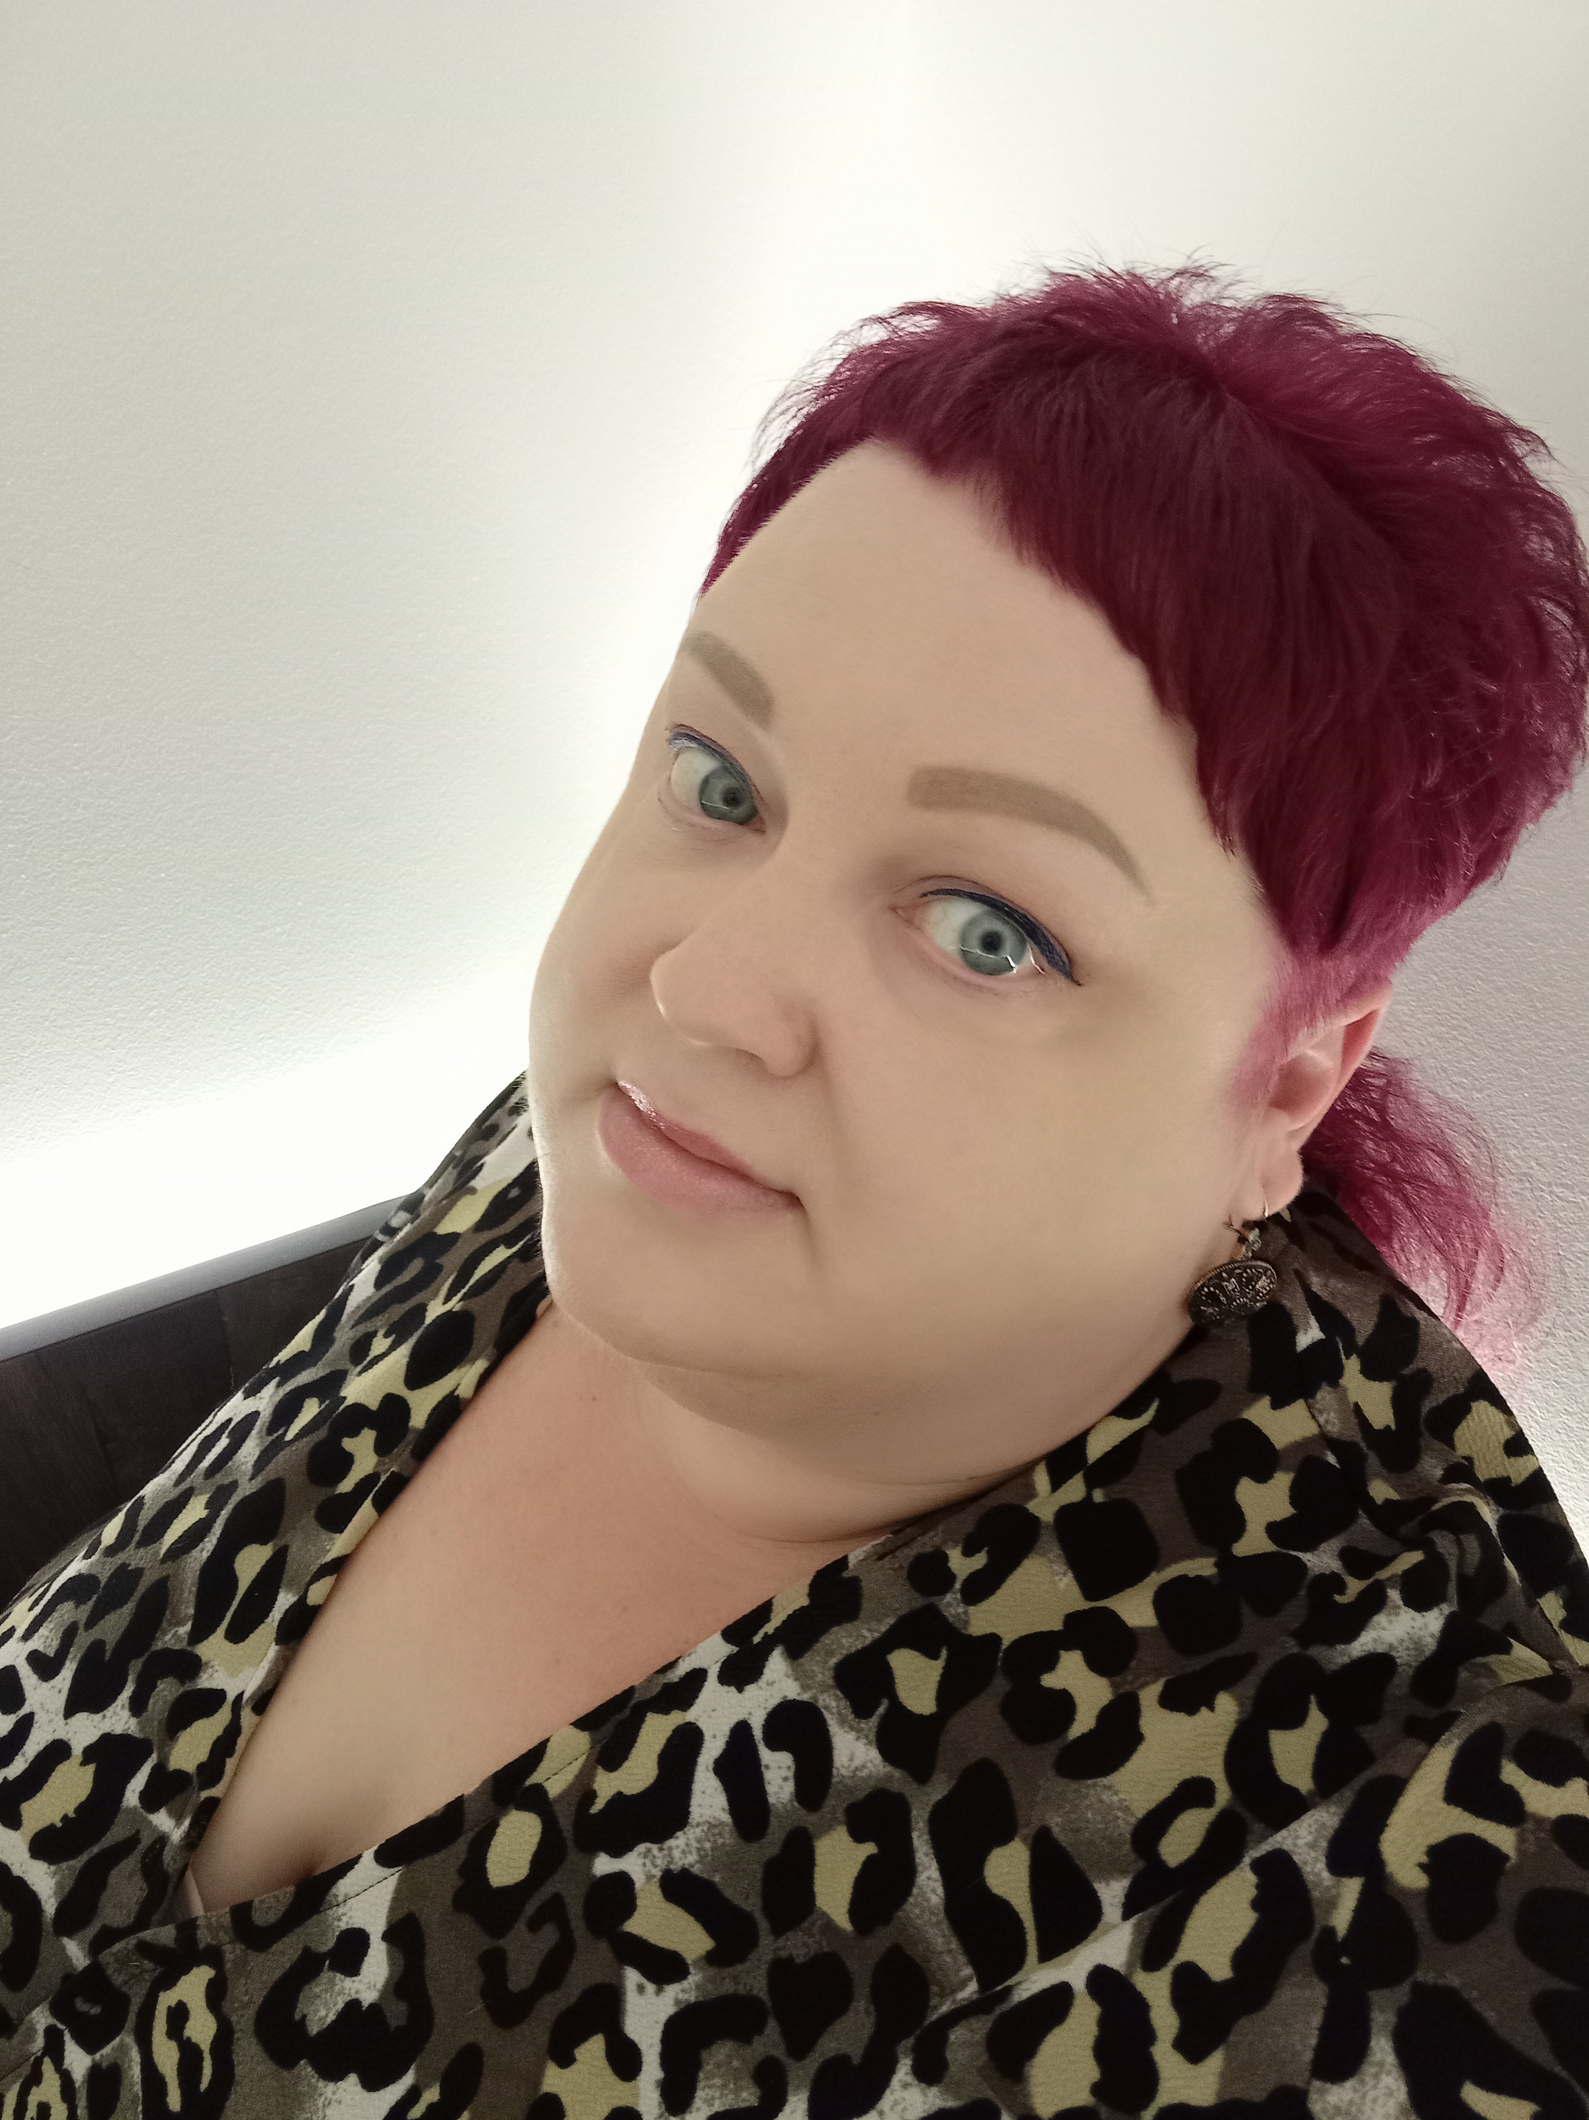
Портфоліо
Зимокос Марія Олександрівна
керівник гуртка - методист
ЗПО КРЦМтаШ

Slide 2
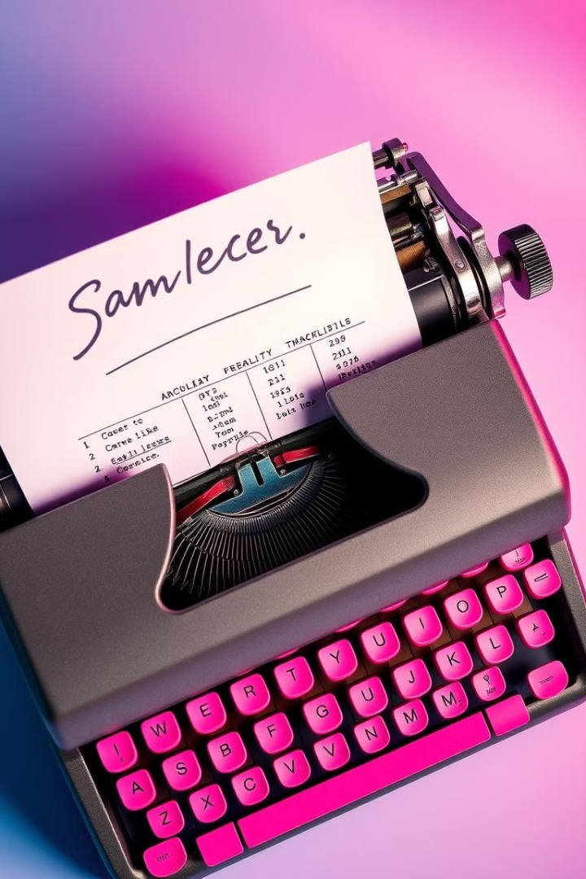
Основні відомості
1
Освіта:
2000р. ЗЦПТО Диплом молодшого спеціаліста. Спеціальність Дизайн.
2007 р. БДПУ Диплом магістра Спеціальність Початкове навчання.
2
Педагогічний стаж:
22 роки
3
Підвищення кваліфікації:
2020-2024 р.

Slide 3

Моє педагогічне кредо:
«Надихати, розвивати, творити!»
Кожна лінія – це можливість, кожен колір – це емоція, кожен проєкт – це шлях до самовираження. Моє завдання – навчити не лише бачити красу, а й створювати її!

Slide 4

Тема самоосвіти:
«Формування та розвиток soft skills засобами образотворчого мистецтва»

Slide 5
Реалізація теми самоосвіти в освітньому процесі:
1. Інтерактивні методи навчання
Використання проєктного навчання: розробка власних творчих проектів;
Дискусії та обговорення мистецьких творів для розвитку критичного мислення;
Взаємний аналіз та самооаналіз творчих завдань;
2. Розвиток креативності та інноваційного мислення
Використання нестандартних завдань (створення арт-об'єктів із підручних матеріалів, мистецькі роботи).
3. Командна робота та співпраця
Спільні творчі проекти;
Ситуативні ігри («Мистецьке агентство», «Галерея сучасного мистецтва»)

Slide 6
4. Самооцінка та самопрезентація
Виставки та публічні презентації робіт для формування навичок публічних виступів;
Аналіз власних робіт;
6. Емоційний інтелект та стресостійкість
Арт-терапія та вправи для розвитку емоційної виразності;
Робота з кольором і формою як засіб формування емоційного інтелекту;
7. Використання цифрових технологій
Робота з графічними редакторами та 3D-дизайном для інтеграції цифрового мистецтва
Опанування онлайн-платформи для демонстрації та просування творчих робіт

Slide 7

Методична робота
Адаптовані програми
Майстер-класи
Розробив кілька адаптованих програм з викладання естетичного напрямку, що дозволили підвищити рівень формування ключових компетенцій вихованців.
Проведено неизку майстер-класів для аудиторії різного рівня, також створено розробки майстер-класів для публікації на освітній платформі
Публікації
Опублікувано статтю в професійному журналі «Позашкілля » про інноваційні підходи до викладання образотворчого мистецтва.

Slide 8




Інноваційні підходи
Цифрові технології
Проєктна діяльність
Впроваджую інтерактивні платформи та цифрові ресурси у навчальний процес, що робить його більш ефективним.
Застосовую проєктні технології навчання, які дозволяють вихованцям розвивати творчі навички та здібності до критичного та творчого мислення.
Арт-терапія:
Медитативне малювання - (зентангл, нейродудлінг, нейрографіка тощо.

Slide 9
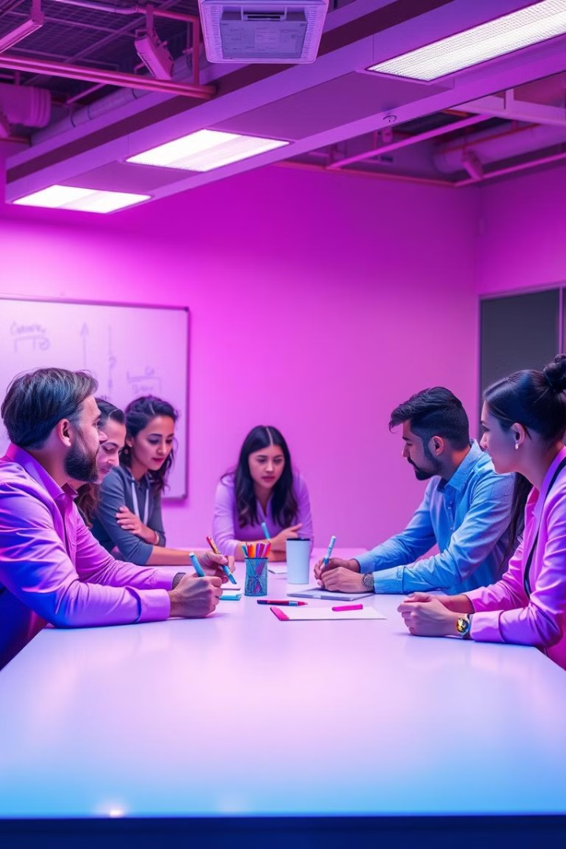



Організація заходів
Майстер-класи
Проводжу майстер-класи для вихованців та колег за різноманітною тематикою. А також як елементи різних заходів позашкілля .
Семінари
Приймаю участь у вебінарах та семінарах різного рівня, як слухач або доповідач, для отримання нових знань чи поширення власного досвіду.
Тематичні заняття
Проводжу тематичні заняття, приурочені до визначних дат, національних свят або актуальних для вихованців гуртка тем.

Slide 10
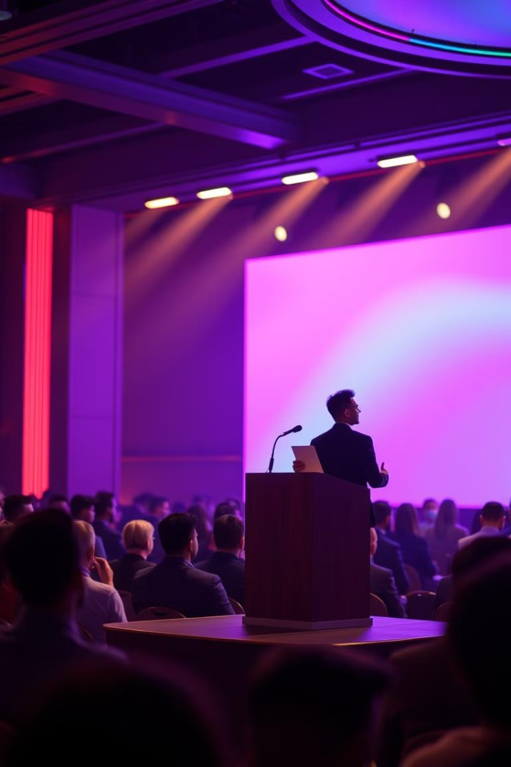
Професійна діяльність
Конкурси
Фестивалі
Організую підготовку вихованців у конкурсах різного рівня, а саме: міських, обласних, всеукраїнських та міжнародних..
Організовую участь вихованців у фестивалях різного рівня. А також приймаю учать у роботі жюрі різних фестивалів міського рівня.
Конференції
Беру участь в ролі слухача, або доповідача у освітніх проєктах, спрямованих на підвищення кваліфікації, тких як: коуч –сессії, курси, вебінари, конференції тощо

Slide 11





Результативність діяльності:

Slide 12
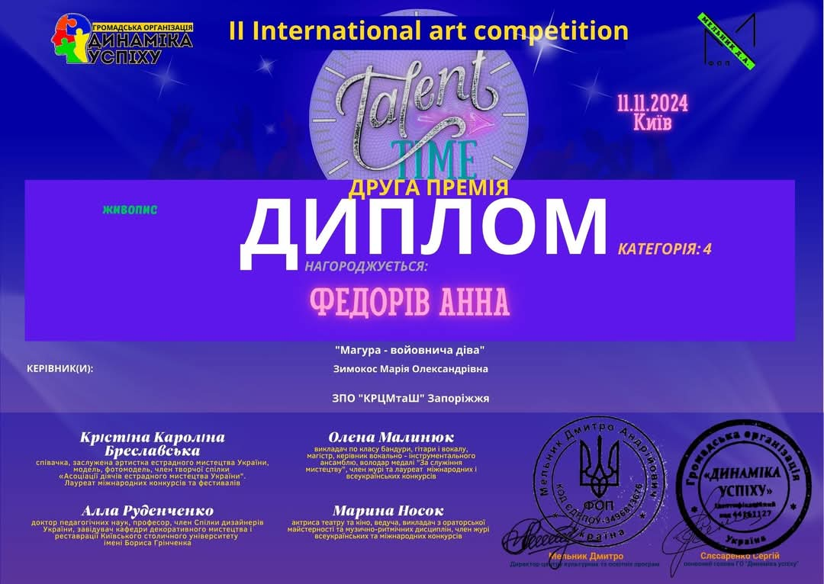
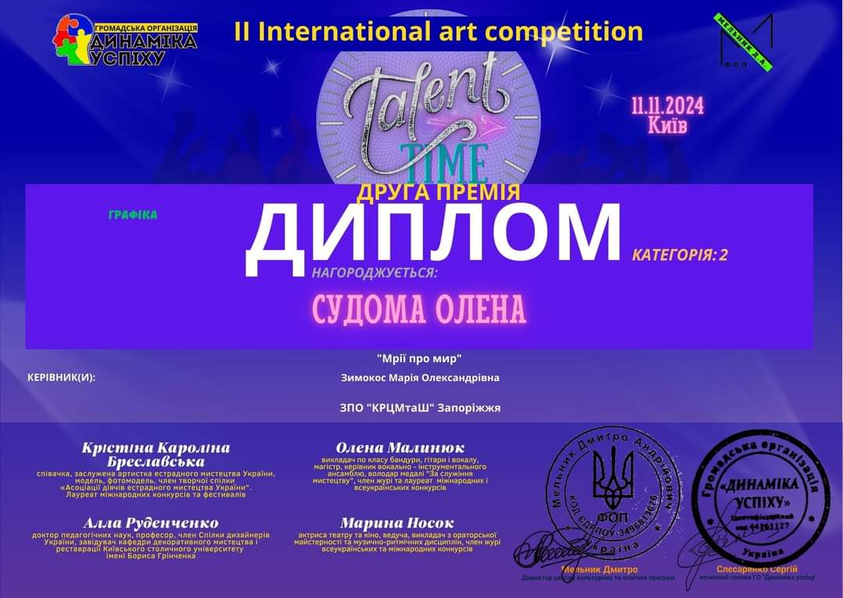
Досягнення вихованців:

Slide 13



Плани та перспективи
Професійний розвиток
1
Продовжувати навчатися новим методам викладання і технологіям.
Інновації
2
Впроваджувати нові інноваційні підходи до навчання і виховання.
Навчання
3
Нові знання та навички за темою самоосвіти.

